Slide 1
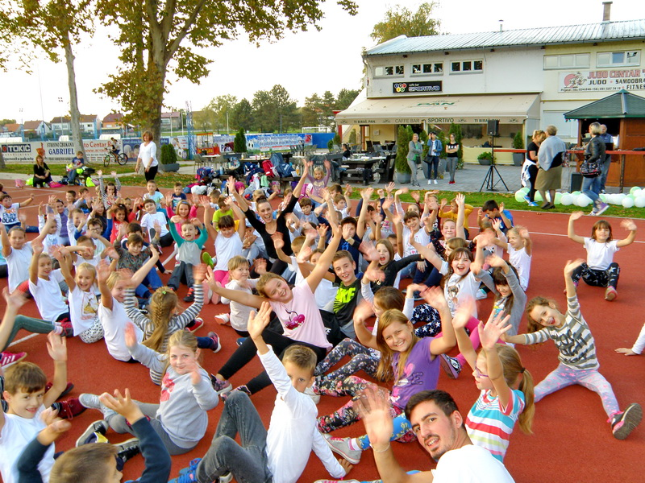
KVIZ- VOLIM SVOJ GRAD
1. i 2. razred

Slide 2
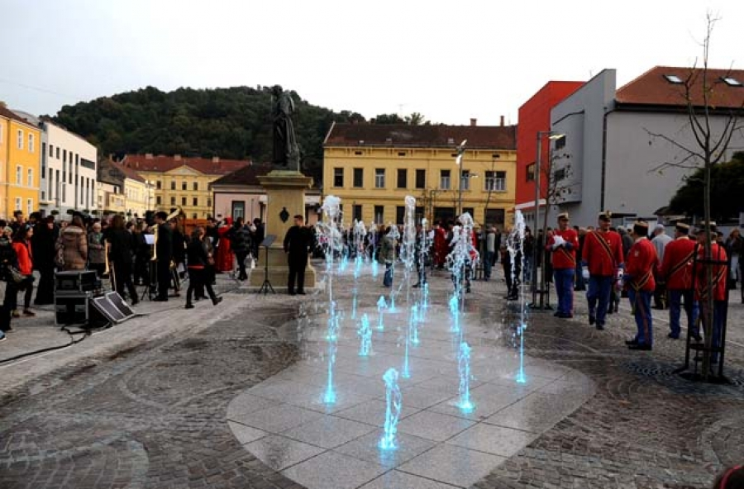
SRETNO !

Slide 3
1. Grad koji se smjestio podno Požeške gore zove se :
a) Osijek
b) Požega
c) Slavonski Brod
d) Vinkovci

Slide 4
1. Grad koji se smjestio podno Požeške gore zove se :
a) Osijek
b) Požega
c) Slavonski Brod
d) Vinkovci

Slide 5
2. Gdje je smještena Zlatna dolina :
b) Na sjeveru Hrvatske
a) Na zapadu Hrvatske
c) Na istoku Hrvatske
d) Na jugu Hrvatske

Slide 6
2. Gdje je smještena Zlatna dolina :
b) Na sjeveru Hrvatske
a) Na zapadu Hrvatske
c) Na istoku Hrvatske
d) Na jugu Hrvatske

Slide 7
3. Kada su Osmanlije (Turci) prognani iz Požege:
a) 1227.g
b) 1688.g
c) 1866.g
d) 1722.g.

Slide 8
3. Kada su Osmanlije (Turci) prognani iz Požege:
a) 1227.g
b) 1688.g
c) 1866.g
d) 1722.g.

Slide 9
4. Bitka za oslobađanje od Osmanlija (Turaka) vodila se na:
a) Papuku
b) Požeškoj gori
c) Psunju
d) Krndiji

Slide 10
4. Bitka za oslobađanje od Osmanlija (Turaka) vodila se na:
a) Papuku
b) Požeškoj gori
c) Psunju
d) Krndiji

Slide 11
5. Kako se zove junak koji je poveo Požežane u borbu protiv Osmanlija (Turaka) :
a) Arslan aga
b) fra Luka Ibrišimović
c) Hasan beg
d) fra Jozo

Slide 12
5. Kako se zove junak koji je poveo Požežane u borbu protiv Turaka :
a) Arslan aga
b) fra Luka Ibrišimović
c) Hasan beg
d) fra Jozo

Slide 13
6. Kako se zove trg u Požegi na kojem se nalazi spomenik fra Luka Ibrišimović:
a) Trg svete Terezije Avilske
b) Trg Matka Peića
c) Trg Svetog Trojstva
d) Cvjetni trg

Slide 14
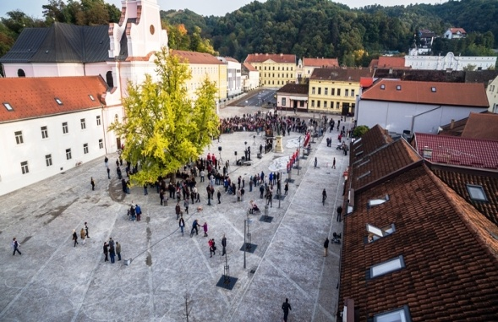
6. Kako se zove trg u Požegi na kojem se nalazi spomenik fra Luka Ibrišimović:
a) Trg svete Terezije Avilske
b) Trg Matka Peića
c) Trg Svetog Trojstva
d) Cvjetni trg

Slide 15
7. Miroslav Kraljević mlađi bio je poznati:
a) pjesnik
b)istraživač
c) kipar
d) slikar

Slide 16
7. Miroslav Kraljević mlađi bio je poznati:
a) pjesnik
b)istraživač
c) kipar
d) slikar

Slide 17
8. Dragutin Lerman bio je poznati:
a) pjesnik
b)istraživač
c) kipar
d) slikar

Slide 18
8. Dragutin Lerman bio je poznati:
a) pjesnik
b)istraživač
c) kipar
d) slikar

Slide 19
9. Sa koliko strana možeš ući u Požegu:
a) jedne
b)tri
c) četiri
d) dvije

Slide 20
9. Sa koliko strana možeš ući u Požegu:
a) jedne
b)tri
c) četiri
d) dvije

Slide 21
10. Kako se zove požeški biskup:
a) Biskup Antun Škvorčević
b)Biskup Đuro Hranjić
c) Biskup Zdenko Križić
d) Biskup Ivan Milovan

Slide 22
10. Kako se zove požeški biskup:
a) Biskup Antun Škvorčević
b)Biskup Đuro Hranjić
c) Biskup Zdenko Križić
d) Biskup Ivan Milovan

Slide 23
11. Kako se zove gradonačelnik grada Požege:
a) Zdravko Ronko
b)Darko Puljašić
c) Franjo Ciraki
d) Vedran Neferović

Slide 24
11. Kako se zove gradonačelnik grada Požege:
a) Zdravko Ronko
b)Darko Puljašić
c) Franjo Ciraki
d) Vedran Neferović

Slide 25
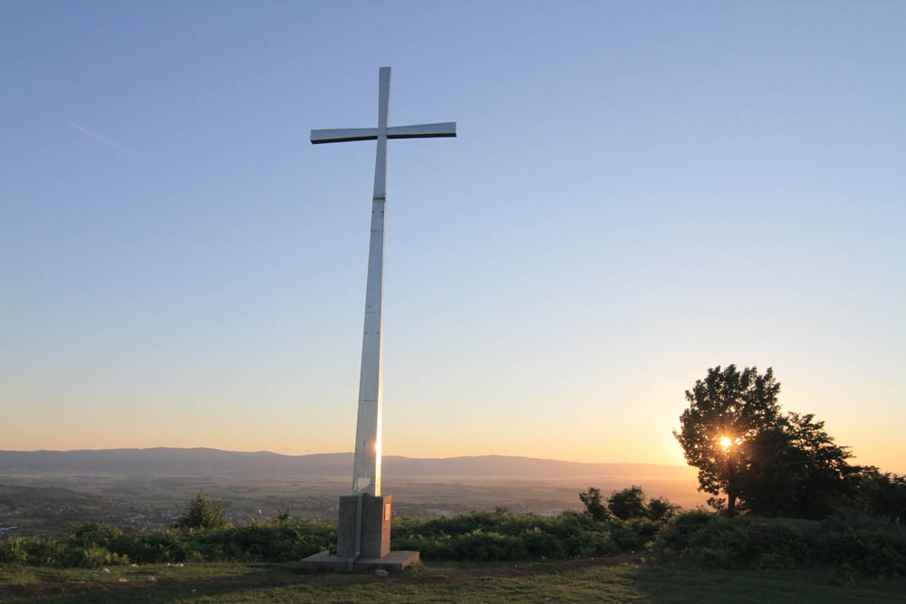
12. Domovinski križ nalazi se na Požeškoj gori na nadmorskoj visini od :
a) 234 m
b) 168 m
c) 333 m
d) 542 m

Slide 26
12. Domovinski križ nalazi se na Požeškoj gori na nadmorskoj visini od :
a) 234 m
b) 168 m
c) 333 m
d) 542 m

Slide 27
13. Dan grada obilježavamo :
a) 30.5.
b) 12.3.
c) 8.3.
d) 29.11.

Slide 28
13. Dan grada obilježavamo :
a) 30.5.
b) 12.3.
c) 8.3.
d) 29.11.

Slide 29
14. Dolina u kojoj se nalazi Požega nazivamo :
a) Orljavska
b)Slavonska
c) Velička
d) Požeška

Slide 30
14. Dolina u kojoj se nalazi Požega nazivamo :
a) Orljavska
b)Slavonska
c) Velička
d) Požeška

Slide 31
15. Legendu o Babinom viru vežemo uz imena :
a) Slavica i Marija
b)Zorka i Sara
c) Jasna i Vesna
d) Marija i Josipa

Slide 32
15. Legendu o Babinom viru vežemo uz imena :
a) Slavica i Marija
b)Zorka i Sara
c) Jasna i Vesna
d) Marija i Josipa

Slide 33
16. Dio grada koji je poznat po izvoru pitke vode zovemo :
a) Tekija
b)Garevica
c) Arslanovci
d) Babin vir

Slide 34
16. Dio grada koji je poznat po izvoru pitke vode zovemo :
a) Tekija
b)Garevica
c) Arslanovci
d) Babin vir

Slide 35
17.Legenda kaže ako popiješ vode sa izvora Tekije :
a) uvijek se vraćaš u Požegu
b) ne ideš iz Požege
c) odlaziš iz Požege
d) nisi više žedan

Slide 36
17.Legenda kaže ako popiješ vode sa izvora Tekije :
a) uvijek se vraćaš u Požegu
b) ne ideš iz Požege
c) odlaziš iz Požege
d) nisi više žedan

Slide 37
18.Fra Luka Ibrišimović oslobodio je Požegu od :
a) Mađara
b) Osmanlija (Turaka)
c) Talijana
d) Avara

Slide 38
18.Fra Luka Ibrišimović oslobodio je Požegu od :
a) Mađara
b) Osmanlija Turaka
c) Talijana
d) Avara

Slide 39
19.Kako se zove grad koji je sjedište Požeško – slavonske županije :
a) Lipik
b)Pleternica
c) Pakrac
d)Požega

Slide 40
19.Kako se zove grad koji je sjedište Požeško – slavonske županije :
a) Lipik
b)Pleternica
c) Pakrac
d)Požega

Slide 41
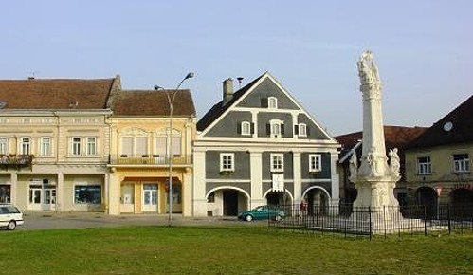
20.Kip Svetog trojstva podignut je u središtu grada zbog bolesti koja je usmrtila 798 Požežana :
a)kolera
b)gripa
c) kuga
d)vodene kozice

Slide 42
20.Kip Svetog trojstva podignut je u središtu grada zbog bolesti koja je usmrtila 798 Požežana :
a)kolera
b)gripa
c) kuga
d)vodene kozice

Slide 43
21. Zvono svete Ane nalazi se na :
a)Požeškoj gori
b)Krndiji
c) Dilj gori
d)Psunju

Slide 44
21. Zvono svete Ane nalazi se na :
a)Požeškoj gori
b)Krndiji
c) Dilj gori
d)Psunju

Slide 45
22. Rukometaš,igrao za reprezentaciju,rođen u Požegi :
a)Domagoj Duvnjak
b)Marko Kopljar
c) Ivano Balić
d) Marin Šego

Slide 46
22. Rukometaš,igrao za reprezentaciju,rođen u Požegi :
a)Domagoj Duvnjak
b)Marko Kopljar
c) Ivano Balić
d) Marin Šego

Slide 47
23. Poznata tvornica čokolade koja se nalazi u Požegi zove se :
a) Kraš
b) Nestle
c) Kandit
d) Zvečevo

Slide 48
23. Poznata tvornica čokolade koja se nalazi u Požegi zove se :
a) Kraš
b) Nestle
c) Kandit
d) Zvečevo

Slide 49
Kviz priredila koordintorica projekta učiteljica Ines Čereg

